Slide 1

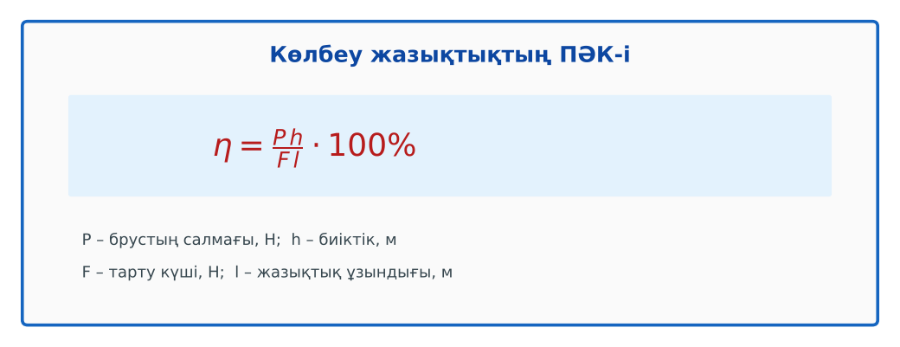
ФИЗИКА · 7-СЫНЫП · 63-САБАҚ
Бөлім: Күш моменті
№10 зертханалық жұмыс. «Көлбеу жазықтықтың пайдалы әрекет коэффициентін анықтау».
Педагог: ______________________
Құндылық: Бірлік және ынтымақ
Notes:
Сабақтың тақырыбы: №10 зертханалық жұмыс. «Көлбеу жазықтықтың пайдалы әрекет коэффициентін анықтау».. Бөлім: Күш моменті. Ұйымдастыру кезеңі: сәлемдесу, түгендеу, бағалау парағын тарату. (Тақырып пен сурет шертілгенде пайда болады.)

Slide 2

Сабақтың мақсаты
Сабақтың басы · 5 мин
Оқу мақсаттары (бағдарлама)
Сабақ соңында біз:
7.2.4.6 – көлбеу жазықтықтың пайдалы әрекет коэффициентін тәжірибеде анықтау;
7.1.3.3 – физика кабинетінде қауіпсіздік ережелерін білу және сақтау
1
Көлбеу жазықтықпен жүкті көтергендегі күш пен жолды өлшейді
2
Пайдалы және толық жұмысты есептейді
3
Көлбеу жазықтықтың ПӘК-ін тәжірибеде анықтайды
4
ПӘК-тің көлбеулік бұрышына тәуелділігін зерттеп, қорытынды жасайды
Notes:
Мақсаттарды бір-бірлеп шертіп ашыңыз. Проблемалық жағдаяттан кейін осы слайдқа оралып, мақсатты оқушылармен бірге тұжырымдаңыз.

Slide 3


Білімді өзектендіру: «Ыстық орындық»
Сабақтың басы · 5 мин
Бір оқушы тақта алдындағы орындыққа отырады, сынып «Жай механизмдердің пайдалы әрекет коэффициенті. Механиканың «алтын ережесі»» тақырыбы бойынша 4–5 сұрақ қояды.
Өткен тақырып: Жай механизмдердің пайдалы әрекет коэффициенті. Механиканың «алтын ережесі»
Бірлік және ынтымақ
«Бірлік бар жерде – тірлік бар» (халық мақалы).
Notes:
Әдіс: «Ыстық орындық». Бір оқушы тақта алдындағы орындыққа отырады, сынып «Жай механизмдердің пайдалы әрекет коэффициенті. Механиканың «алтын ережесі»» тақырыбы бойынша 4–5 сұрақ қояды. Шерткенде құндылық пен дәйексөз шығады: «Бірлік бар жерде – тірлік бар» (халық мақалы).

Slide 4


Проблемалық жағдаят
Сабақтың басы · 5 мин
Көлбеу жазықтықты тігірек етсек, ПӘК артады ма, азая ма? Болжап, тәжірибеде тексерейік.
Болжамдарыңды айтыңдар! Бүгінгі сабақтың тақырыбы қандай болуы мүмкін?
Notes:
Проблемалық сұрақты оқып, болжамдарды тыңдаңыз. Шерткенде төменгі тапсырма шығады. Жауапқа сабақ соңында қайта оралыңыз.

Slide 5

Теориялық негіз
Сабақтың ортасы · 7 мин
A_п = P·h (P – брустың салмағы).
A_т = F·l (F – динамометр көрсеткіші, l – жазықтық ұзындығы).
η = A_п / A_т · 100%.
Көлбеу жазықтықтың ПӘК-ін анықтау
Notes:
Әдіс: Түсіндірмелі әңгіме + концептуалды карта. Мұғалім негізгі ұғымдарды слайд арқылы түсіндіреді; оқушылар ұғымдардың байланысын концептуалды карта түрінде бейнелейді. Тармақтар шерткен сайын бір-бірлеп шығады – әрқайсысын талқылаңыз.

Slide 6

Негізгі формулалар мен ұғымдар
Сабақтың ортасы · 7 мин
A_п = P·h (P – брустың салмағы).
A_т = F·l (F – динамометр көрсеткіші, l – жазықтық ұзындығы).
1
2
η = A_п / A_т · 100%.
3
Notes:
Формулаларды шертіп бір-бірлеп ашыңыз. Әр шаманың мағынасын, өлшем бірлігін оқушылардан сұраңыз.

Slide 7

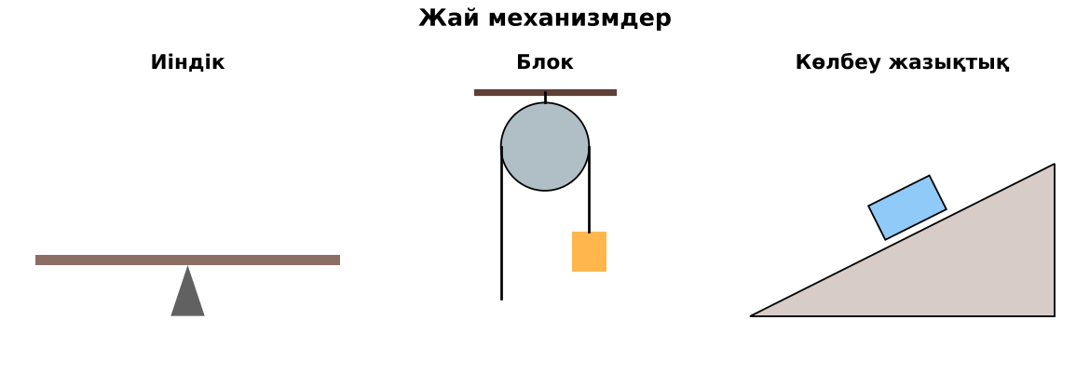
Суретпен жұмыс
Сабақтың ортасы · 7 мин
Суретте не бейнеленген? Қандай физикалық шамалар мен заңдылықтарды көрсетеді? Өз сөзіңмен түсіндір.
Notes:
«Суретті оқу» тапсырмасы: оқушылар жұппен суреттерді сипаттайды, мұғалім жетекші сұрақтар қояды. Суреттер шерткенде кезекпен шығады.

Slide 8


Құрал-жабдықтар
Сабақтың ортасы · 18 мин
Тақтай (көлбеу жазықтық)
Штатив
Ағаш брус
Динамометр
Сызғыш (өлшеуіш таспа)
Notes:
Алдымен қауіпсіздік ережелерін қайталаңыз. Құралдарды шерткен сайын көрсетіп, атауын оқушыларға айтқызыңыз.

Slide 9
Жұмыс барысы
Сабақтың ортасы · 18 мин
Брустың салмағын P өлше.
Тақтайды штативке бекітіп, h және l өлше.
Брусты жазықтық бойымен бірқалыпты тартып, F өлше.
A_п, A_т және η есепте.
Биіктікті өзгертіп (тігірек), тәжірибені қайтала.
Нәтижелерді салыстыр.
Notes:
Қадамдар шерткен сайын бір-бірлеп шығады. Топтарды аралап, кеңес беріңіз. ЕББҚ оқушыларына: жұп-тьютор (күшті оқушымен бірге жұмыс).

Slide 10

Өлшеу нәтижелерінің кестесі
Сабақтың ортасы · 18 мин
№ | P, Н | h, м | A_п, Дж | F, Н | l, м | A_т, Дж | η, %
Кестені дәптерге сызып, өлшеу нәтижелерін енгізіңдер. Есептеп, қорытынды жазыңдар.
Notes:
Кесте – оқушылардың жұмыс парағы. Нәтижелерді топтар тақтаға шығарып салыстырады.

Slide 11

Нәтижені талдау: деңгейлік сұрақтар
Сабақтың ортасы · 8 мин
С
В
А
С деңгейі
В деңгейі
талдау, бағалау
А деңгейі
қолдану
білу, түсіну
Деңгейіңді өзің таңда. А деңгейін орындасаң – В деңгейіне өт!
Notes:
Деңгейлер баспалдақ сияқты шерткен сайын шығады. Саралау «Таңдау» арқылы. ЕББҚ оқушыларына: жұп-тьютор (күшті оқушымен бірге жұмыс); терминдер сөздігі (қазақша – орысша) және сызбалар.

Slide 12

А деңгейі: білу, түсіну
Сабақтың ортасы · 8 мин
А
Пайдалы жұмыс қалай есептеледі?
Жауабы: A_п = P·h.
Notes:
Жауап кілті шерткенде ғана шығады – оқушылар орындап болғаннан кейін көрсетіңіз. А деңгейі: A_п = P·h.

Slide 13
В деңгейі: қолдану
Сабақтың ортасы · 8 мин
В
Екі тәжірибедегі ПӘК-ті салыстыр. Қай жағдайда көп?
Жауабы: Әдетте тігірек жазықтықта ПӘК көбірек.
Notes:
Жауап кілті шерткенде ғана шығады – оқушылар орындап болғаннан кейін көрсетіңіз. В деңгейі: Әдетте тігірек жазықтықта ПӘК көбірек.

Slide 14
С деңгейі: талдау, бағалау
Сабақтың ортасы · 8 мин
С
ПӘК-тің көлбеулікке тәуелділігін үйкеліс күші арқылы түсіндір. Тәжірибе дәлдігін арттыру жолдарын ұсын.
Жауабы: Тігірек болғанда қысым күші (N) мен үйкеліс азаяды – шығын азаяды.
Notes:
Жауап кілті шерткенде ғана шығады – оқушылар орындап болғаннан кейін көрсетіңіз. С деңгейі: Тігірек болғанда қысым күші (N) мен үйкеліс азаяды – шығын азаяды.

Slide 15


Бекіту: Google Forms викторинасы
Сабақтың соңы · 7 мин
1
A_т = ?
F·l
2
η = 0,6 → ? %
60%
Google Forms
3
Тігірек жазықтықта F?
артады
Notes:
Жауаптар жасыл белгімен шерткен сайын бір-бірлеп шығады. 1) F·l; 2) 60%; 3) артады. Онлайн нұсқасын Google Forms платформасында дайындаңыз (https://forms.google.com/).

Slide 16

Рефлексия: «Бағдаршам»
Сабақтың соңы · 7 мин
Жасыл – бәрін түсіндім; сары – сұрағым бар; қызыл – көмек керек.
9–10 балл
Өте жақсы
7–8 балл
Жақсы
5–6 балл
Қанағаттанарлық
0–4 балл
Қолдау қажет
Notes:
Рефлексияны 2–3 минутта өткізіңіз. Бағалау шкаласы бойынша оқушылар өз балын анықтайды.

Slide 17

Үй тапсырмасы
Сабақтың соңы · 7 мин
А
А деңгейі
В
В деңгейі
С
С деңгейі
Жұмыс есебі.
Пандустардың ПӘК-ін бағалау.
Жол құрылысындағы серпентиндердің физикасы туралы хабарлама.
Notes:
Үй тапсырмасы сараланған: оқушы деңгейін өзі таңдайды. Kundelik.kz-ке енгізіңіз.

Slide 18
Сабаққа белсенді қатысқандарыңа рахмет!
«Бірлік бар жерде – тірлік бар» (халық мақалы).
Notes:
Сабақты қорытындылау.

